Slide 1
Rapport d'optimisation SEO
La chouette agence

Slide 2
Index
Test d'accessibilité
Test de taille des fichiers
Test de responsive
Test de perfomance

Slide 3
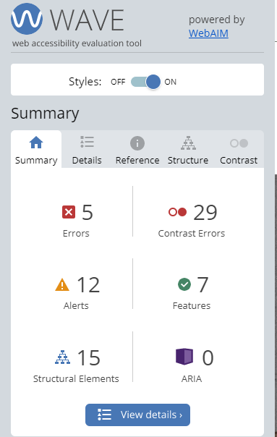
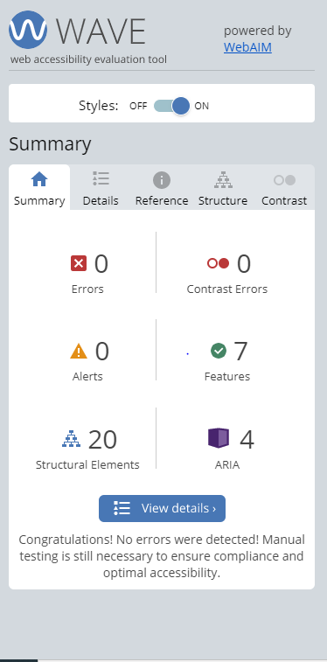
Test d'accessibilité
Avant
Après
Commentaires
La correction des contrastes, la supression des mots clés cachés, l'amélioration de la structure du code ainsi que l'ajout d'aria label au niveau des liens a permis de corriger toutes les erreurs d'accessibilité.
De plus afin d'améliorer la visibilité des différents élements, les fonds texturés ont été retirés.

Slide 4
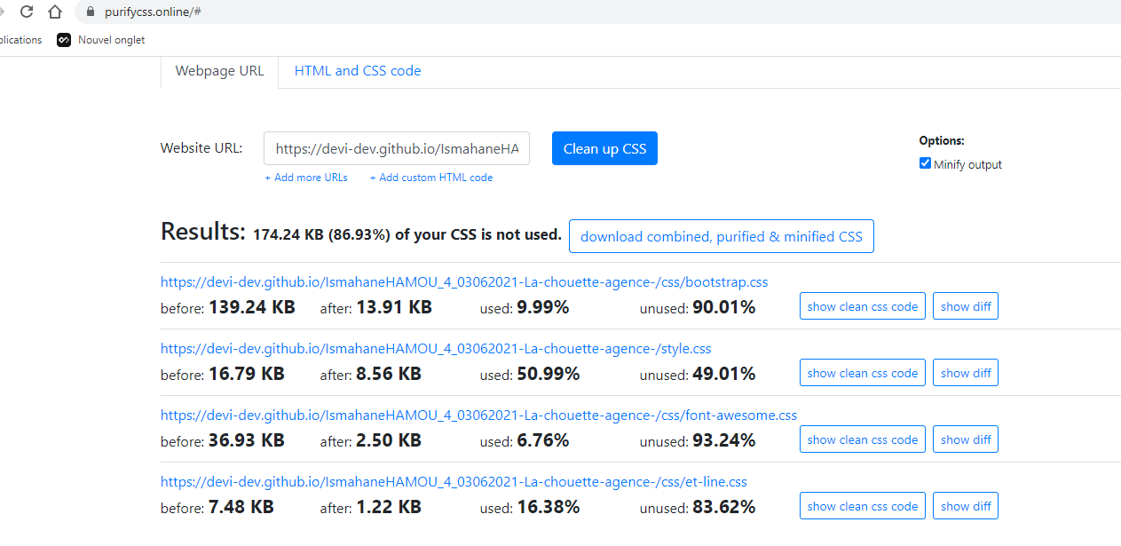
Test de taille des fichiers 1/3 (Minify css)
Commentaires
L'outils purify permet à la fois de nettoyer et minifier le code, ce qui permet de réduire fortement la taille des fichiers et ainsi améliorer la vitesse de chargement d site. A titre d'exemple, la taille du fichier bootstrap.css a été réduit de 90%.
De manière globale on constate un allègement de 174 KB sur le dossier CSS.

Slide 5
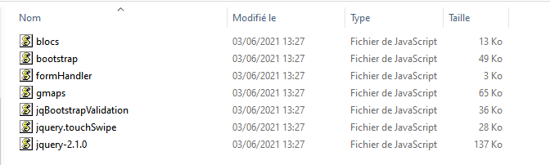
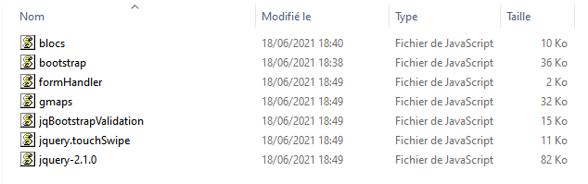
Test de taille des fichiers 2/3 (Minify js)
Avant
Après
Commentaires
Concernant le dossier javascript, la minification des fichiers js a également permit de réduire de 56% le poids du dossier js.

Slide 6
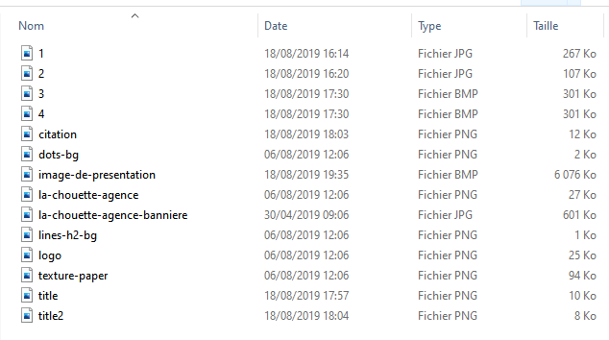
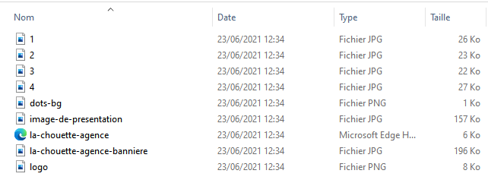
Test de taille des fichiers 3/3 (compression et redimension des images)
Avant
Après
Commentaires
L'optimisation du type de format des images, leur redimensionnement à taille de leur conteneur, leur compression associée à la suppression des images devenues inutiles ont permis de réduire la taille du dossier img de 7640ko à 459ko, soit une diminution de 93% de la taille du dossier.

Slide 7
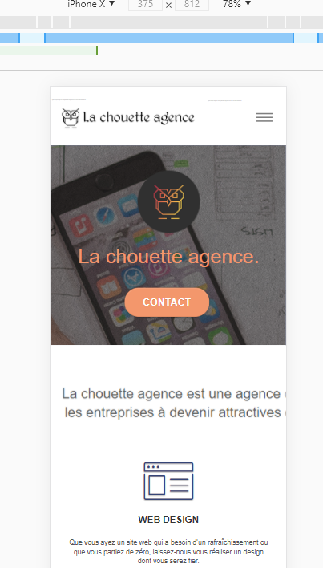
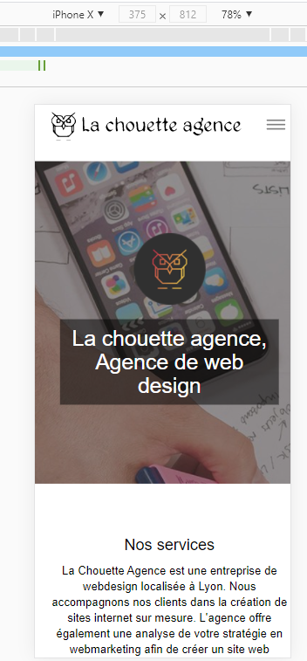
Test de responsive
Avant
Après
Commentaires
Correction des erreurs de responsive:
Modifier le logo png par un logo svg
Supprimer les images de texte pour les remplacer par des textes bruts
Ajouter une flexbox aux éléments des réseaux sociaux dans le footer
Uniformisation des entêtes des differentes pages du site

Slide 8
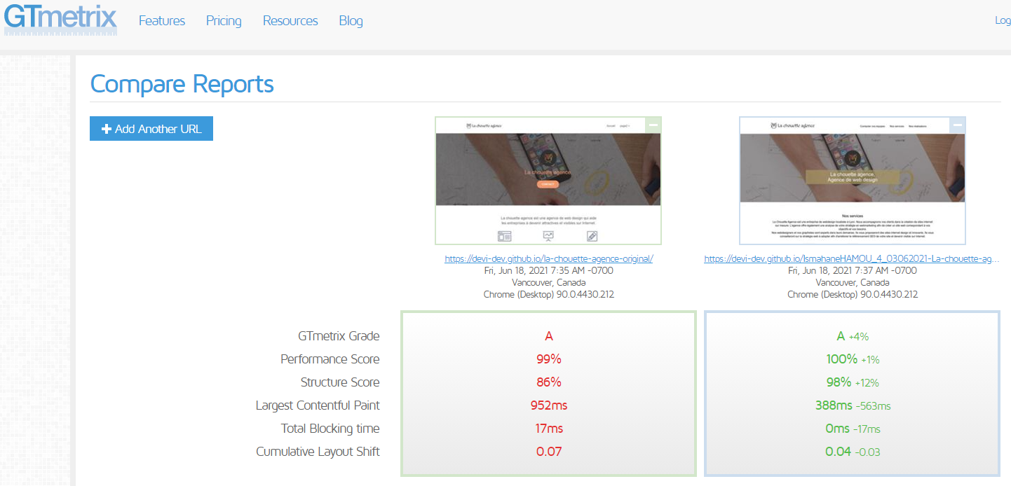
Test de perfomance
Commentaires
Avant
Après
L'allègement des fichiers optimisation du type de format des images, leur redimensionnement à taille de leur conteneur, leur compression associée à la suppression des images devenues inutiles ont permis de réduire la taille du dossier img de 7640ko à 459ko, soit une diminution de 93% de la taille du dossier.

Slide 9
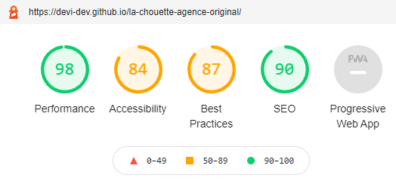
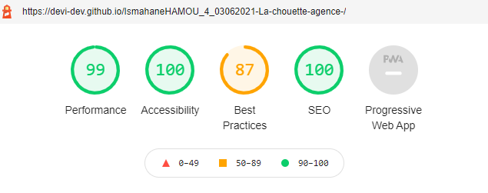
Lighthouse
Avant
Après

